Slide 1

Nhóm 7 Quản lí file trực tuyến
Thành viên:
Lương Ngọc Tùng
Bùi Thanh Tùng
Đào Trọng Thủy
Phạm Hoàng Quốc Việt
Nguyễn Văn Minh

Slide 2
Thông tin cơ bản ứng dụng
Tên: FilesManager
Phiên bản: 1.0.0
Trang chủ: ...
Github: https://github.com/tung1998/filesManager/

Slide 3
Nội dung
Đặt vấn đề
Các chức năng chính
Vai trò của ứng dụng
Các công nghệ được sử dụng trong ứng dụng
Các hình ảnh demo
Những cải tiến trong tương lai

Slide 4
1. Đặt vấn đề
Hiện nay việc lưu trữ trên máy tính cá nhân không tiện dụng trong vấn đề trao đổi dữ liệu giữa các máy với nhau. Việc lưu trữ file trực tuyến giúp chúng ta dễ dàng chia sẻ dữ liệu.
Việc lưu trữ trực tuyến giúp tiết kiệm tài nguyên lưu trữ. Trong quá trình làm việc, khi máy tính xảy ra sự cố với ổ cứng chúng ta thường bị mất mát dữ liệu nếu không có lưu trữ dữ liệu dự phòng.
FilesManager là ứng dụng web giúp người dùng lưu trữ, quản lí và chia sẻ dữ liệu trực tuyến, thao tác với dữ liệu của mình ở mọi lúc mọi nơi thông qua kết nối internet.

Slide 5
2. Các chức năng chính
Lưu trữ tệp: Hỗ trợ lưu trữ các tệp được tải lên từ máy tính cá nhân.
Xem trước: có thể xem trực tiếp mà không cần tải về ở 1 số loại định dạng tệp phổ biến như .txt, .jpg, .pdf, .mp3, ...
Chia sẻ: người dùng có thể chia sẻ tài liệu của mình để cho người dùng khác có thể xem và tải về.

Slide 6
3. Vai trò
Giúp người dùng xem, lưu trữ và tải về tài liệu của mình ở bất cứ đâu có kết nối internet.
Người dùng có thể chia sẻ tài liệu một cách dễ dàng đơn giản với những người dùng khác.

Slide 7
4. Các công nghệ được sử dụng
4.1 Frontend
PugJS: Ngôn ngữ hỗ trợ lập trình front-end (https://pugjs.org/)
Themes: URORA-bootstrap4 (https://mannatthemes.com/urora/)
JQUERY: thư viện javascript (https://jquery.com/)
Contextmenu2x: jquery plugin (https://swisnl.github.io/jQuery-contextMenu/)
4.2 Back-end
NodeJS EXPRESS server: (https://expressjs.com/en/api.html)
Mysql database: (https://www.mysql.com/)
Các Module

Slide 8

5. Các hình ảnh demo
1. Trang đăng nhập

Slide 9
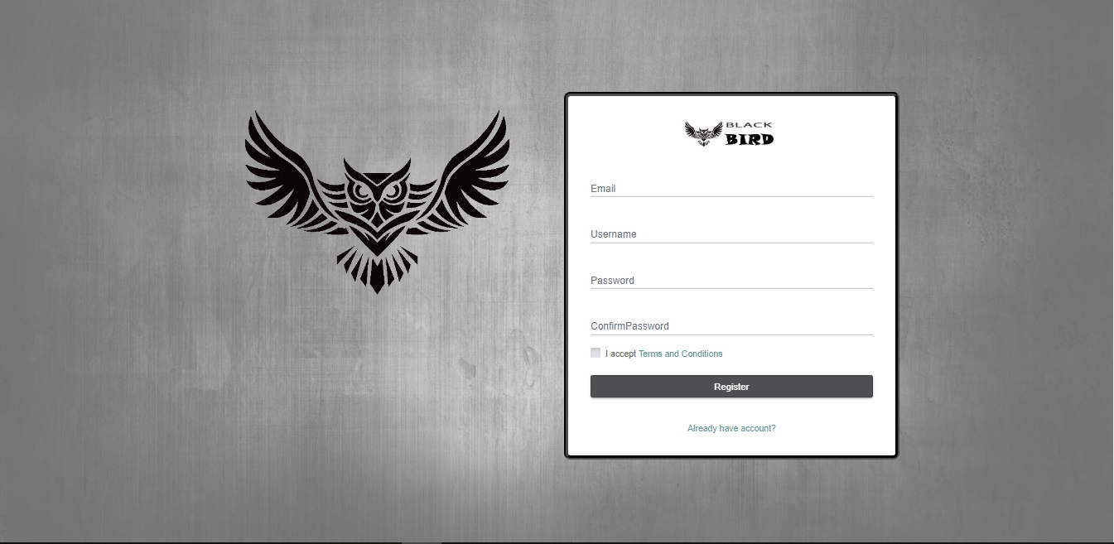
Các hình ảnh demo
2. Trang đăng kí

Slide 10
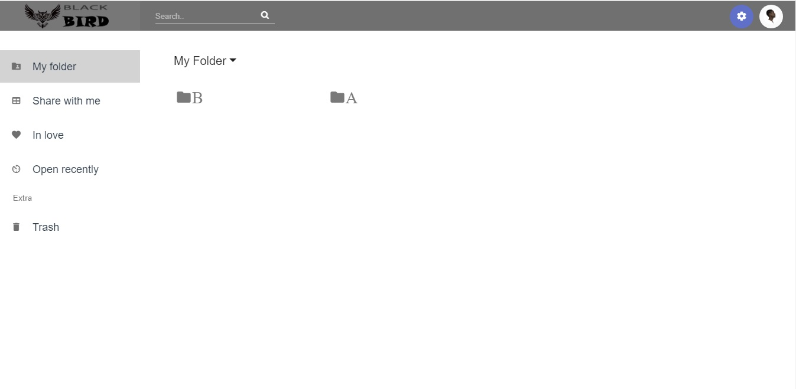
Các hình ảnh demo
3. Giao diện chính

Slide 11
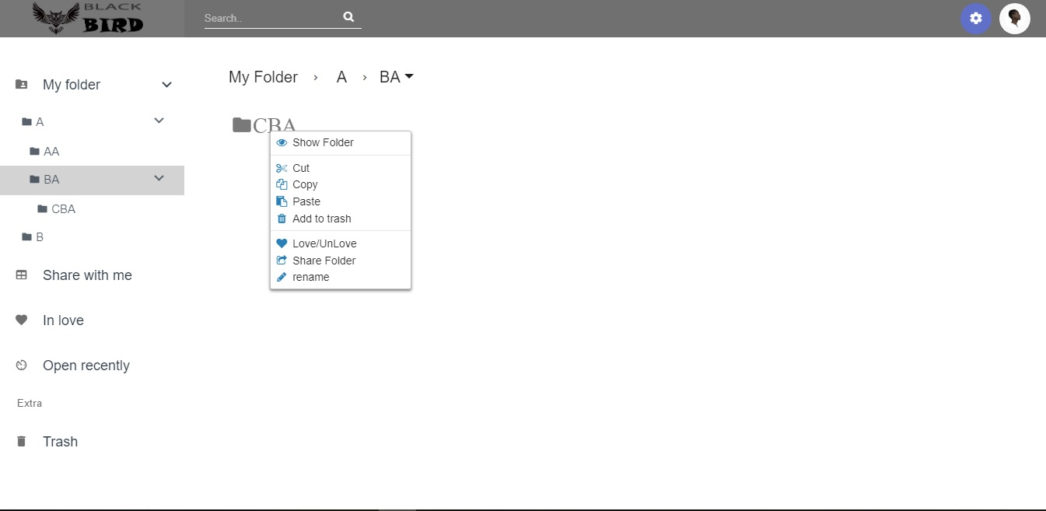
Các hình ảnh demo
Chuột phải vào thư mục để hiện ra các thao tác với thư mục

Slide 12
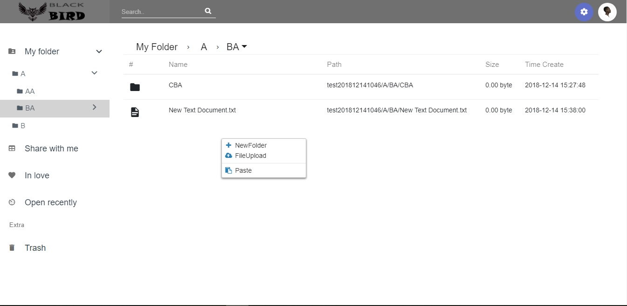
Các hình ảnh demo
Chuột phải vào vùng trống để tùy chọn tải lên tệp hoặc thư mục

Slide 13
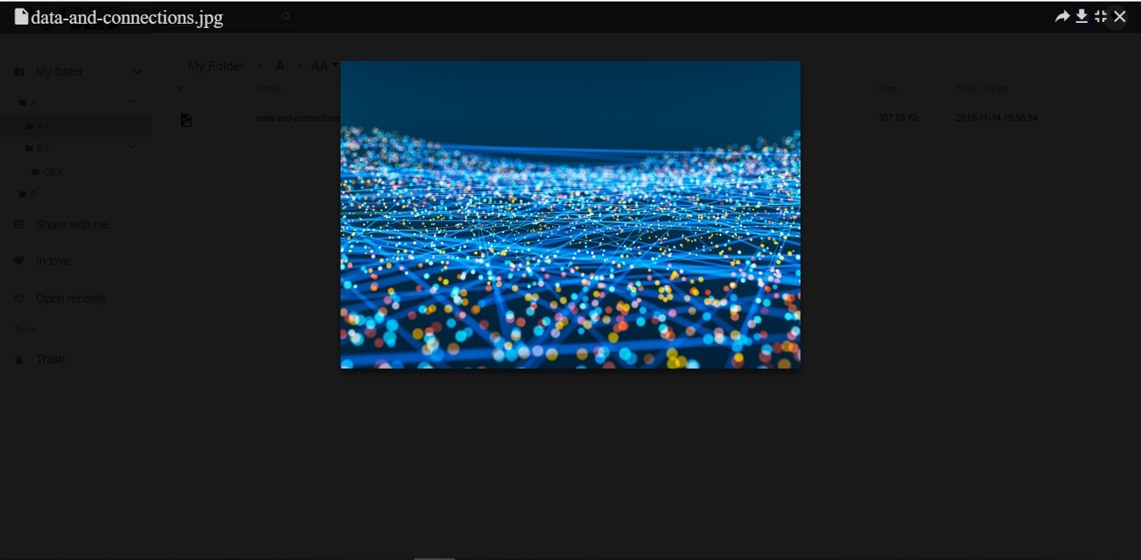
Các hình ảnh demo
Xem trực tiếp 1 file ảnh

Slide 14
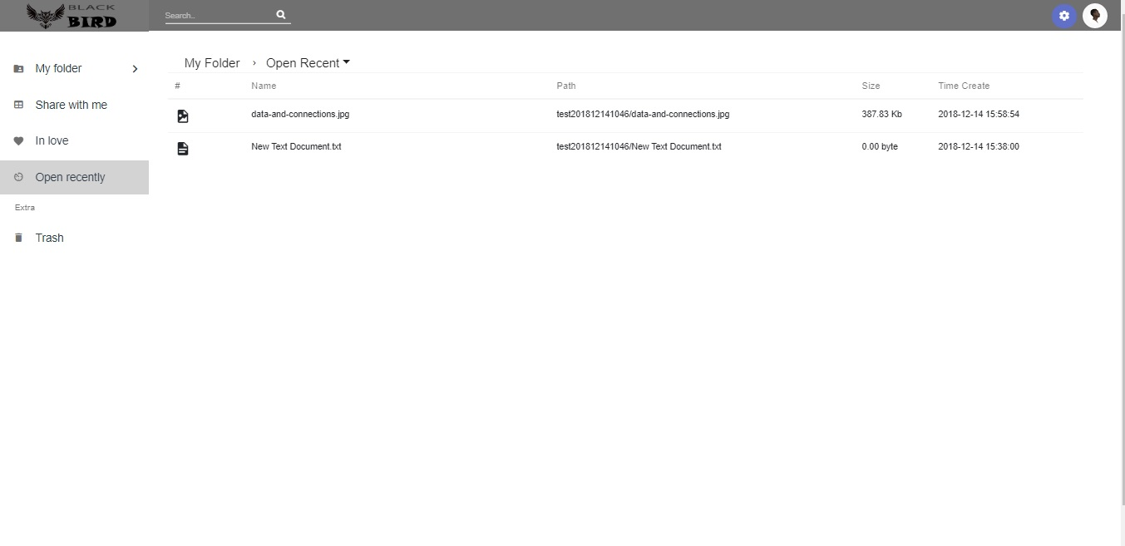
Các hình ảnh demo
Lịch sử các file vừa xem

Slide 15
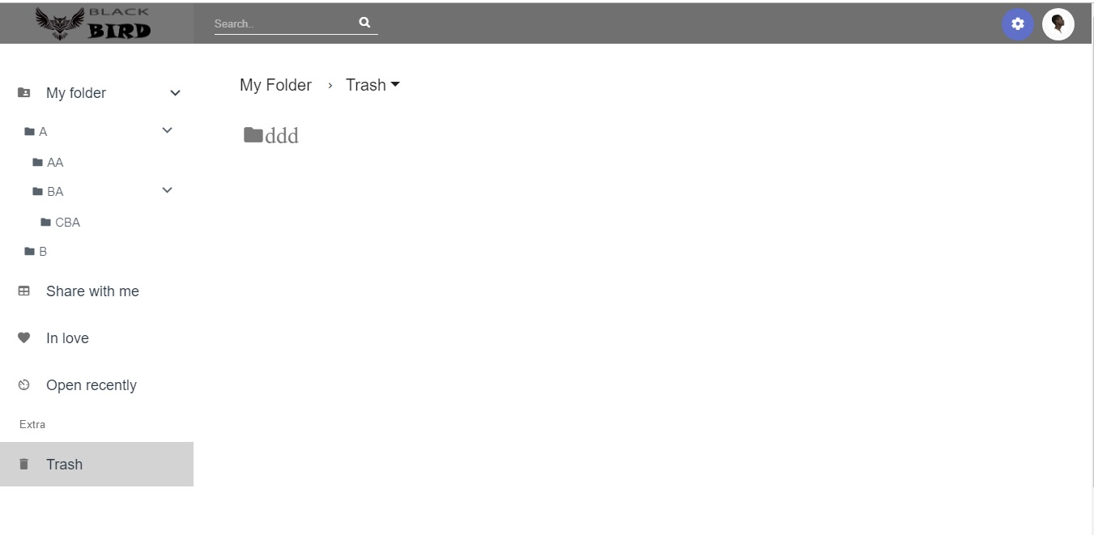
Các hình ảnh demo
File hoặc thư mục bị xóa sẽ chuyển đến thùng rác

Slide 16
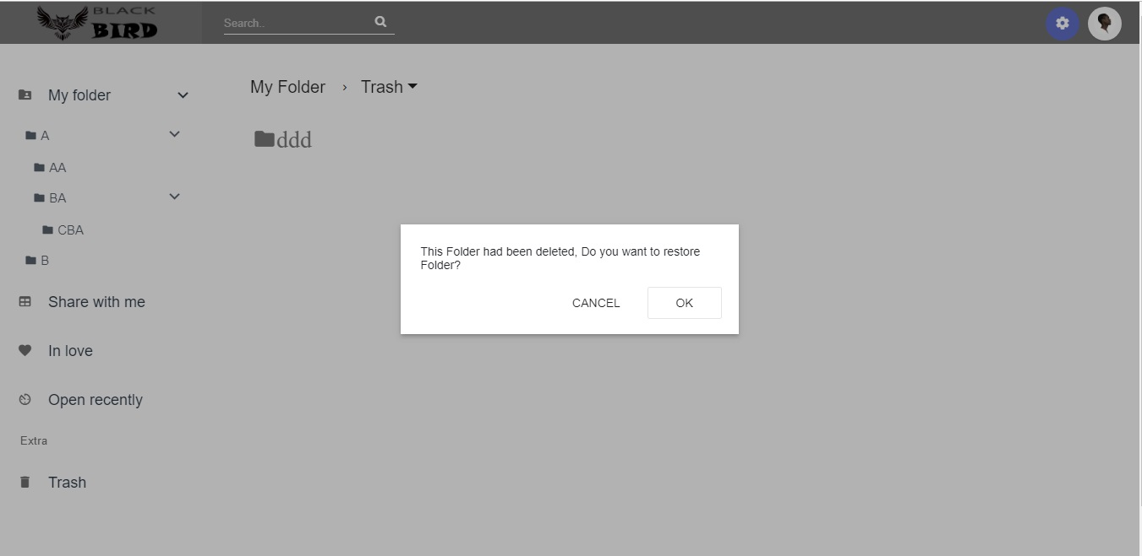
Các hình ảnh demo
Khôi phục tệp bị xóa từ thùng rác

Slide 17
6. Những cải tiến trong tương lai
Cho phép người dùng tùy chọn màu sắc cho giao diện.
Cho người dùng đặt mật khẩu khi truy cập file.
Trình chiếu được thêm nhiều loại file khác.
Cho người dùng trực tiếp chỉnh sửa file trên app (text,…)
Cải tiến thêm về giao diện cho đẹp mắt và dễ sử dụng hơn.
Cho phép người dung thêm, xem, chỉnh sửa thông tin về bản thân.
Thêm các chức năng khác cho admin.
Giới hạn dung lượng người dùng có thể lưu trữ trên ứng dụng.

